Slide 1
HTML i CSS Pozicioniranja

Slide 2
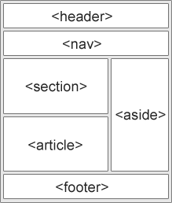
HTML Raspored
<header> - Heder za dokument ili sekciju
<nav> - Sadrži navigacione linkove
<section> - Sekcija dokumenta
<article> - Nezavistan, zaseban članak
<aside> - Sadržaj sa strane
<footer> - Futer dokumenta
<details> - Dodatni detalji
<summary> - Heding za <details> element

Slide 3
CSS Position
Position – specificira poziciju elementa na stranici.
Pozicija može biti static, relative, absolute, fixed ili sticky, a potom da se pozicionira koristeći top, bottom, left i right svojstva.
Ova četiri svojstva neće raditi ukoliko se ne postavi position svojstvo!
Moguće vrednosti:
static: Podrazumevana vrednost.
relative: Relativno u odnosu na svoju normalnu poziciju.
fixed: Fiksno u odnosu na čitav prikaz stranice.
absolute: Apsolutno u odnosu na najbližeg pretka koji ima podešenu poziciju.
sticky: Pozicioniranje u odnosu na scroll poziciju.

Slide 4
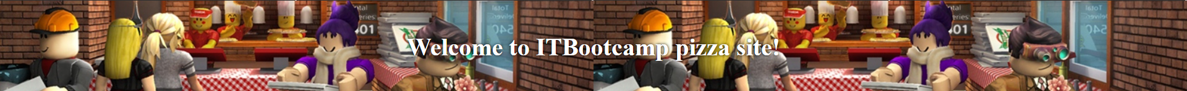
Zadatak
Napraviti odgovarajuću strukturu foldera za projekat.
U html dokumentu, napraviti header i u njemu div koji sadrži tekst „Welcome to ITBootcamp pizza site!“.
Podesiti pozadinsku sliku za header (lego_pizza.jpg), pozicionirati header i div tako da se tekst nađe:
U gornjem levom uglu headera,
U gornjem desnom uglu headera,
U donjem levom uglu headera,
U donjem desnom uglu headera,
Centriran u odnosu na header.

Slide 5
CSS Z-index
Kada se elementi pozicioniraju na stranici, mogu da se preklapaju.
Z-index svojstvo određuje redosled prikazivanja elemenata na stranici.
Z-index može uzeti i pozitivnu i negativnu vrednost.
Zadatak: Dodati još jedan element (recimo, div sa tekstom) na stranici, i pozicionirati ga tako da preklapa header. Promeniti z-index elementima tako da budu slučajeva kada jedan preklopi drugi, i obrnuto.

Slide 6
CSS Overflow
Svojstvo overflow određuje šta se dešava sa sadržajem elementa ukoliko su dimenzije elementa manje od njegovog sadržaja.
Moguće vrednosti:
visible: Podrazumevana vrednost. Sadržaj se prikazuje van predviđenih granica.
hidden: Višak sadržaja se odseca i ne prikazuje se.
scroll: Višak sadržaja se odseca, ali se prikazuje klizač za ostatak sadržaja.
auto: Kao scroll, samo se klizač prikazuje jedino u slučajevima kada je neophodan.
Zadatak: Postaviti visinu div-u unutar headera i tekst u njemu tako da tekst bude veći od visine. Primeniti overflow svojstvo i videti rezultat za različite vrednosti overflow svojstva.

Slide 7
CSS Float
Svojstvo float određuje redosled po kojem se ređa (pluta) element na stranici.
Moguće vrednosti:
left: Element se ređa levo u odnosu na element koji ga sadrži,
right: Element se ređa desno u odnosu na element koji ga sadrži,
none: Podrazumevana vredost. Element se ne ređa (prikazuje je gde je specificiran u kodu).
inherit: Nasleđuje float vrednost od sledećeg elementa roditelja.

Slide 8
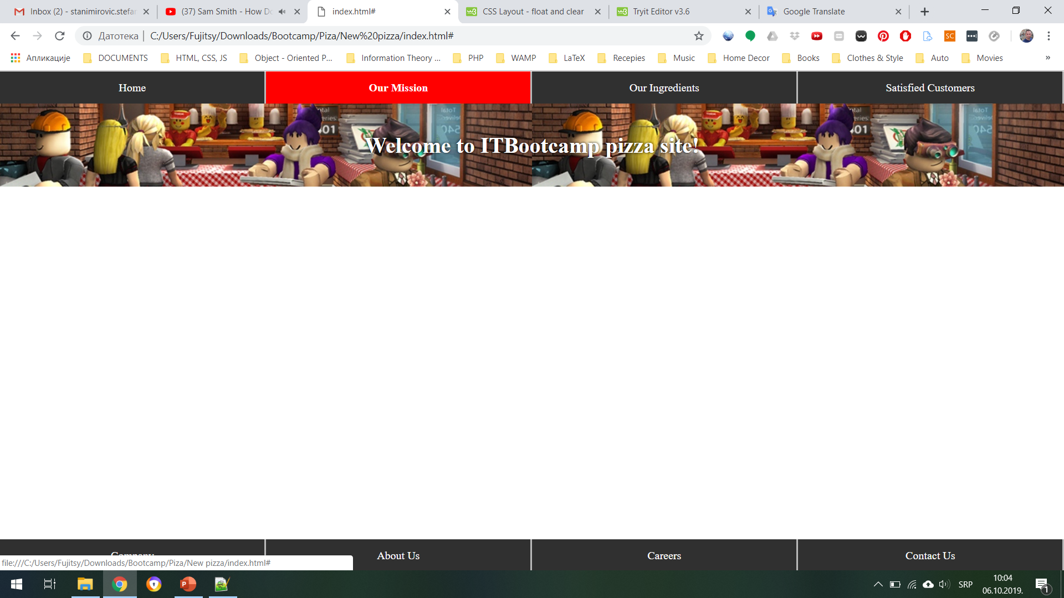
Zadatak
Kreirati nav element sa klasom „topbar“ i neuređenu listu sa 4 elementa.
Postaviti float na left (probati i right i auto vrednosti).
Postaviti ostale stilove za meni.
Fiksirati meni za gornju ivicu ekrana, i spustiti ostatak stranice.

Slide 9
CSS Clear
Svojstvo clear određuje koji elementi mogu da plutaju pored elementa sa podešenim svojstvom, i sa koje strane.
Moguće vrednosti:
none: Podrazumevana vrednost. Elementi mogu da se ređaju sa obe strane.
left: Ne dozoljava ređanje elemenata sa leve strane.
right: Ne dozvoljava ređanje elemenata sa desne strane.
both: Ne dozvoljava ređanje elemenata ni sa leve ni sa desne strane.
Zadatak: Staviti clear: both kod ul liste.

Slide 10
CSS Display
Svojstvo display je najvažnije svojstvo za kontrolisanje izgleda stranice.
Određuje da li se element prikazuje na stranici i na koji način.
Moguće vrednosti:
block: Blokovski prikaz elementa (zauzima čitavu širinu ekrana, a moguće je podesiti širinu i visinu elementa),
inline: Redovski prikaz elementa (zauzima samo onoliko prostora koliko da prikaže sadržaj, ne može se podesiti širina i visina elementa),
none: Element se ne prikazuje,
inline-block: Kao inline (zauzima samo onoliko prostora koliko da prikaže sadržaj), ali se može podesiti širina i visina.
...

Slide 11
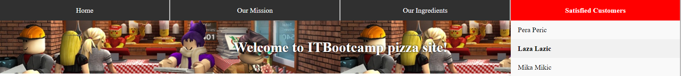
Zadatak
Napraviti padajući meni ispod četvrte stavke liste.
Ovaj podmeni treba da se prikaže jedino kada se mišem dođe iznad četvrte stavke liste.

Slide 12
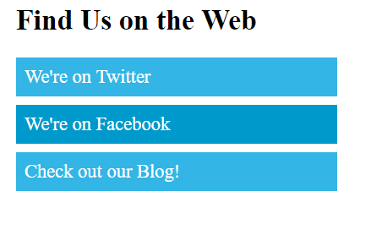
Zadatak
U ostatku stranice dodati aside i section tagove. Poravnati ih da idu jedan pored drugog, s tim da aside tag zauzima 20%, a section tag 75% širine ekrana.
Unutar aside taga, dodati „vertikalni“ meni kao na slici:

Slide 13
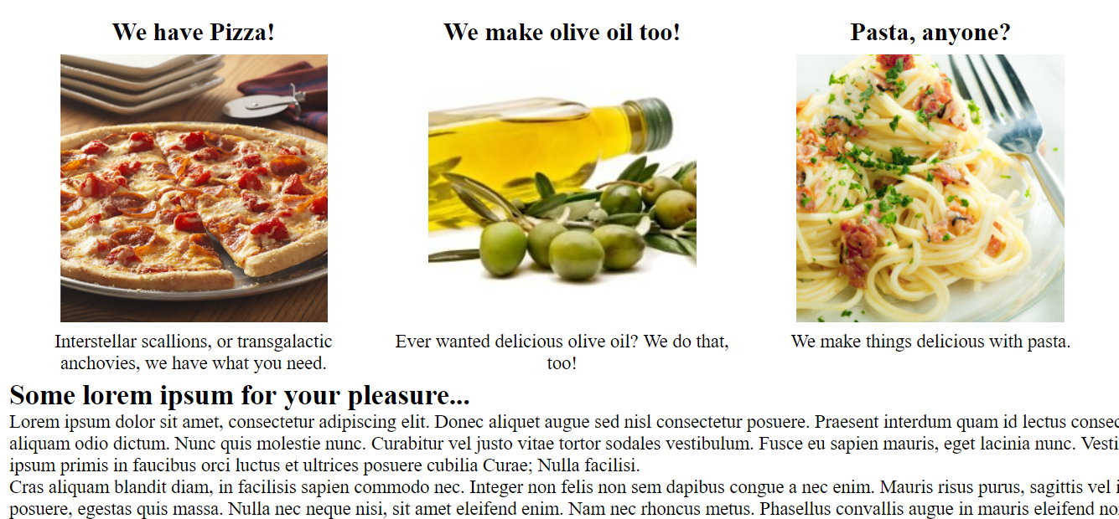
Zadatak
U section tagu dodati tri kolone (tri div taga koji se ređaju jedan pored drugog). Svaka kolona sadrži naslov veličine 3, sliku, kao i paragraf sa nekim tekstom.
Nakon kolona nalazi se naslov veličine 1 i proizvoljan tekst.

Slide 14

Zadatak
Na stranicu dodati footer tag, a u njemu nove navigacione linkove.
Podesiti da footer bude fiksiran za donju ivicu ekrana. Dodati podmeni za proizvoljnu stavku u meniju.

